Slide 1
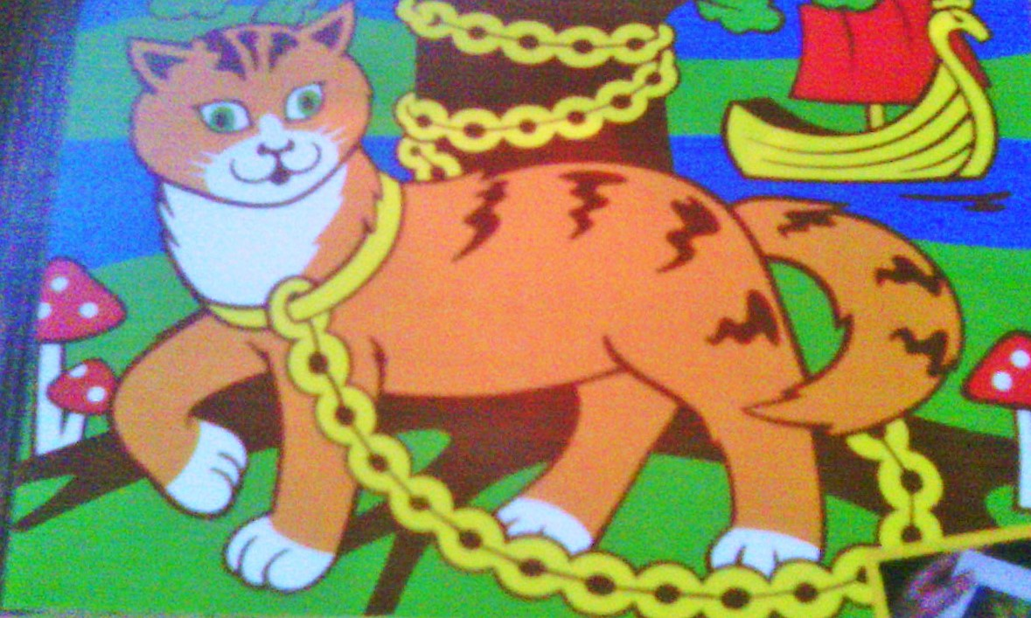

Slide 2
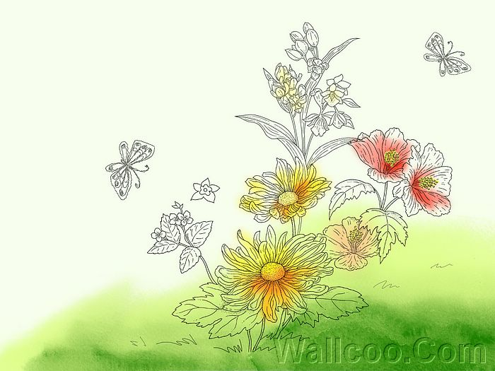
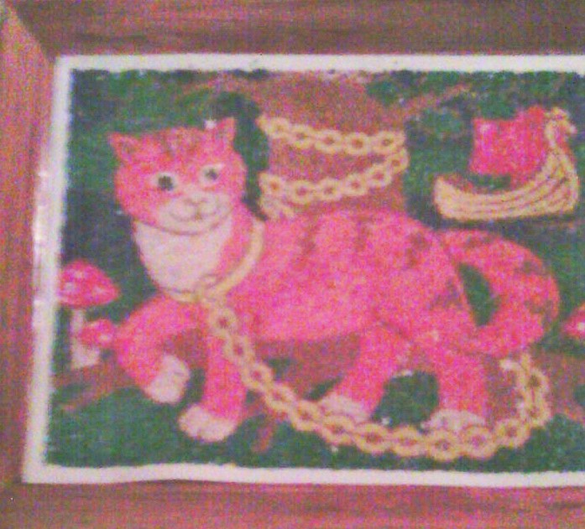
Тема: «Кот ученый» Цель: продолжать детей создавать изображение по мотивам народных сказок Знакомить детей с песком как художественный материалом. Вызвать интерес к созданию сюжетной композиции в сотворчестве с педагогом и другими детьми. Развивать тактильную чувствительность и мелкую моторику рук

Slide 3
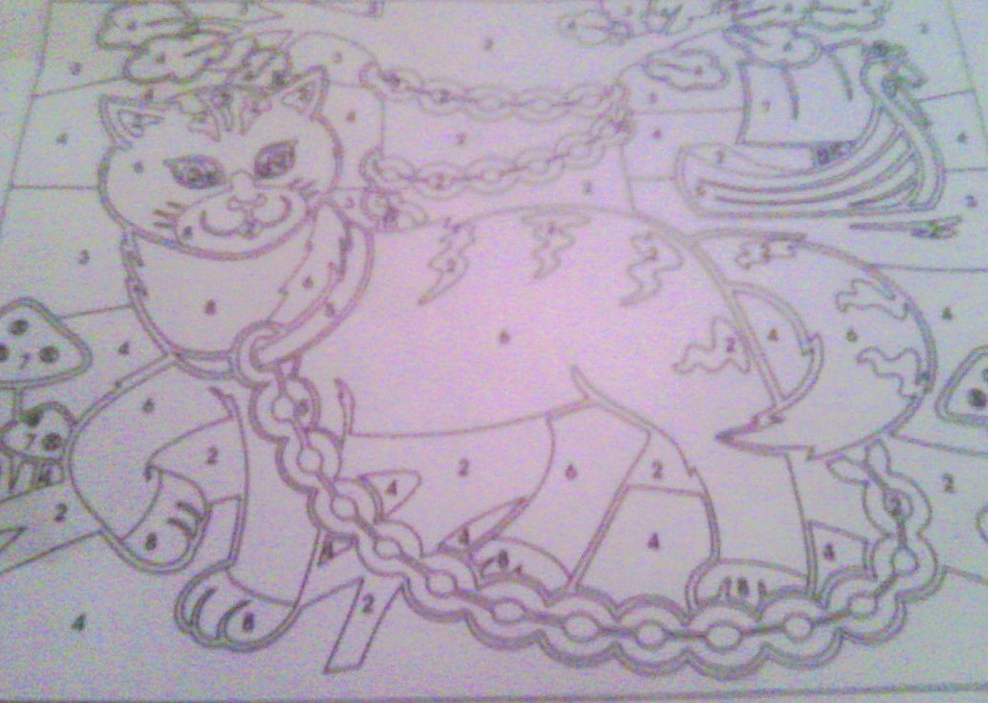
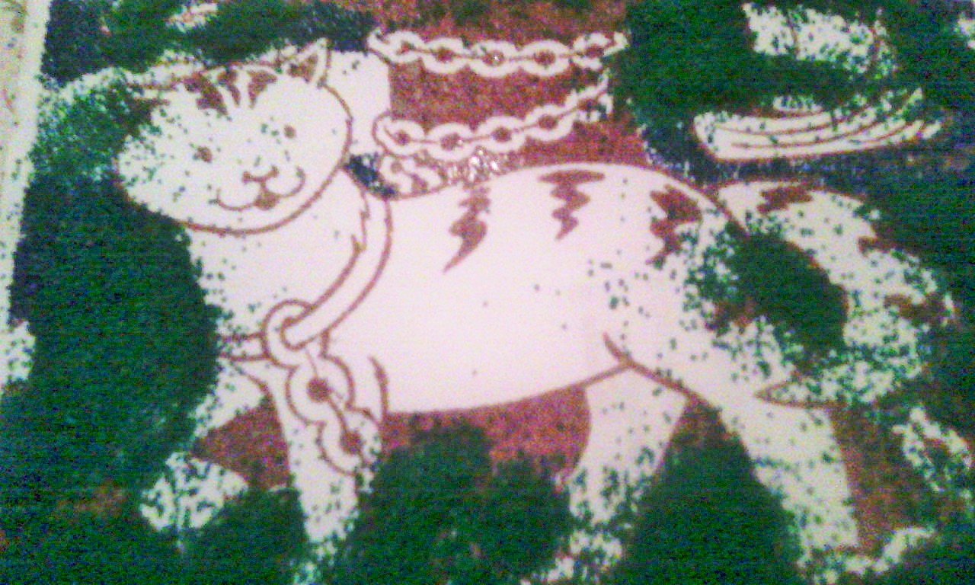
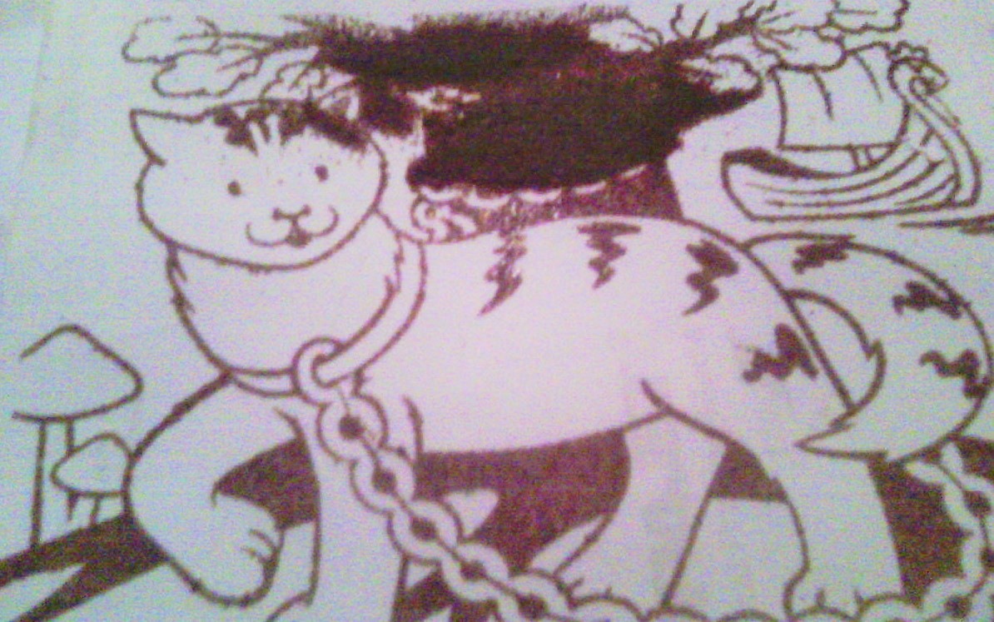
Сначала наклеиваем клеевую основу картину, покрытую защитным слоям бумаги, на картон. Снимаем защитную бумагу и посыпаем песочком . Далее делаем по аналогии. Процессе работы нужно следить за тем, чтобы все элементы рисунка были полностью покрыты песком.

Slide 4
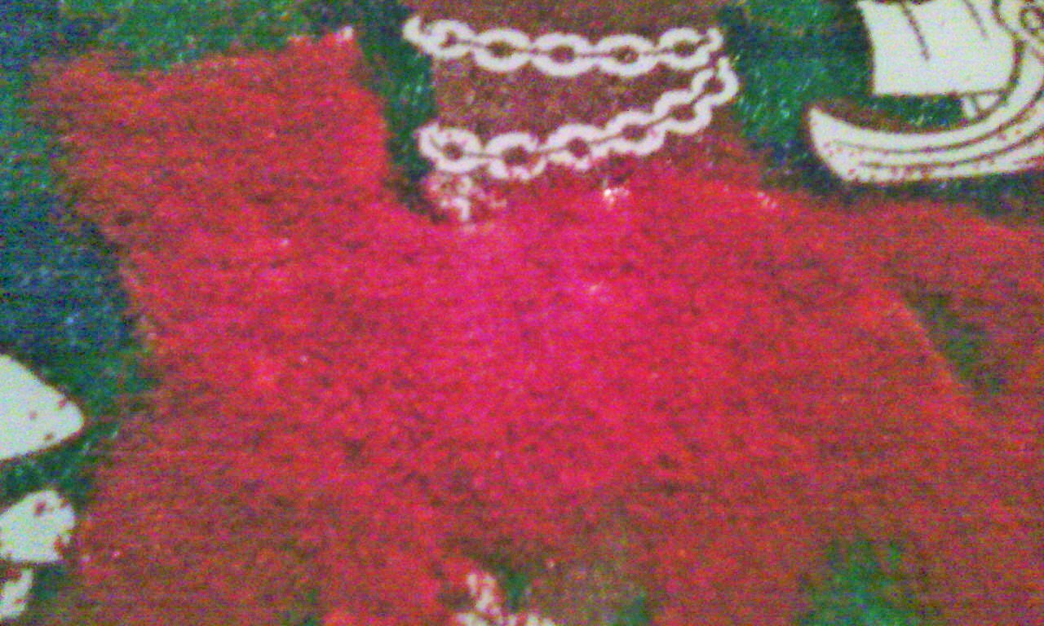
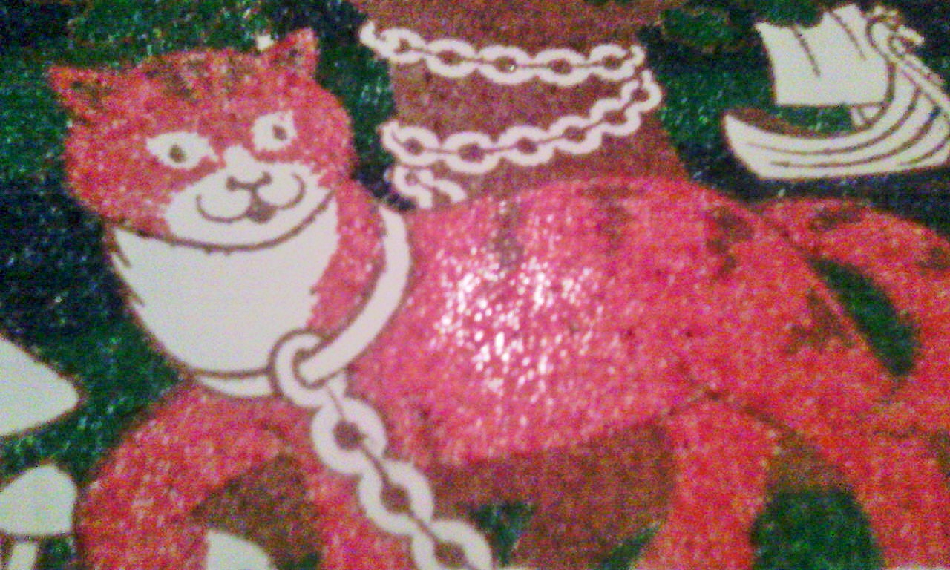
Также время от времени картину нужно переворачивать, чтобы стряхивать излишки песка

Slide 5
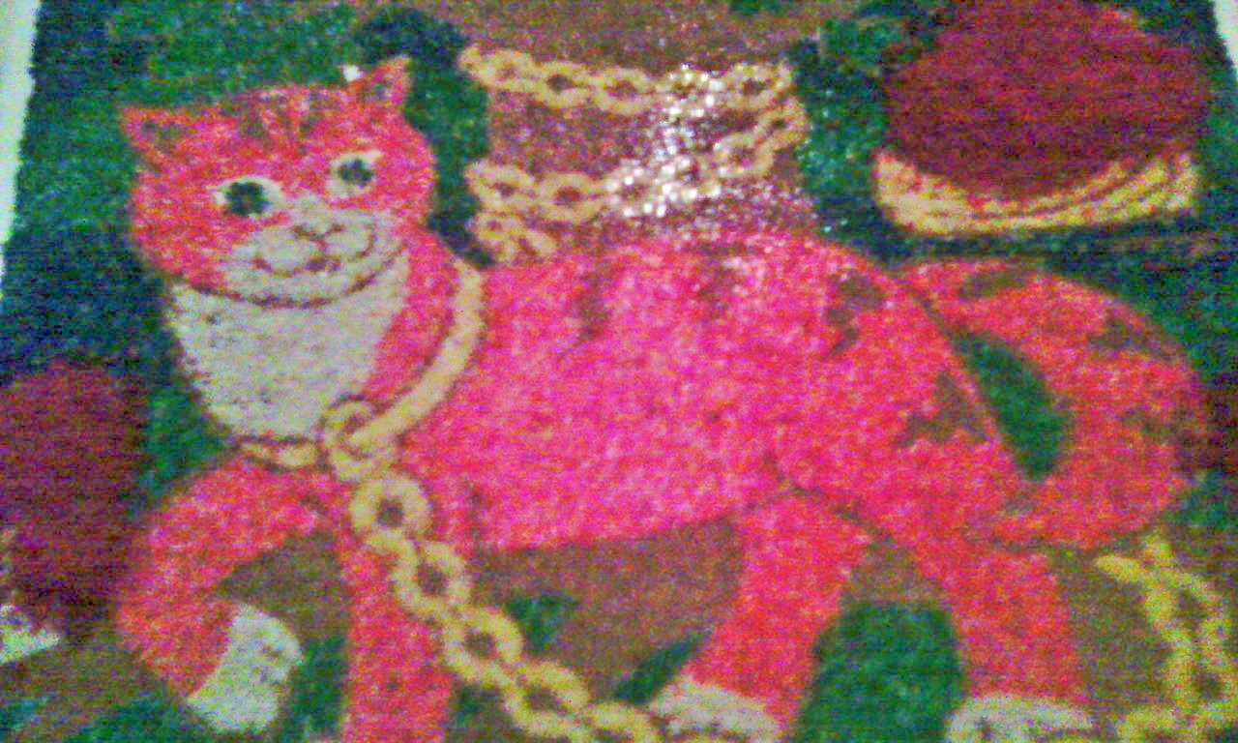
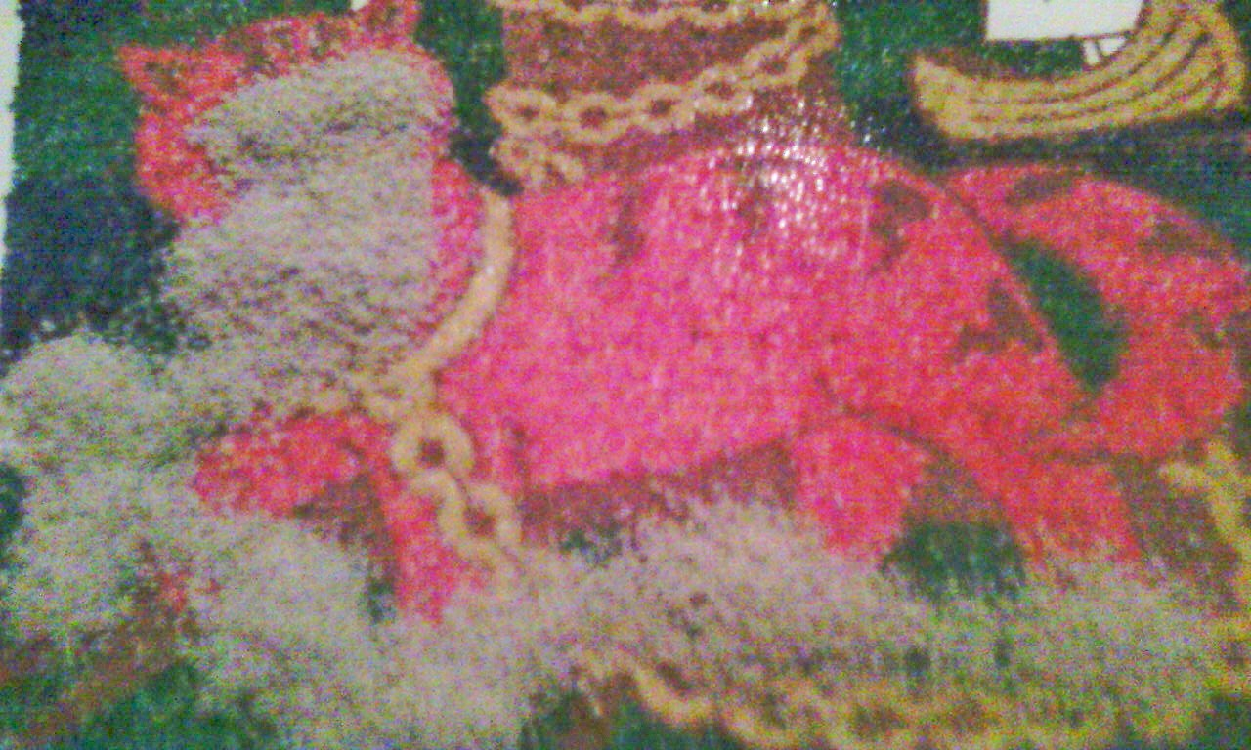
В процессе работы нужно следить за тем, чтобы все элементы рисунка были полностью покрыты песком.

Slide 6
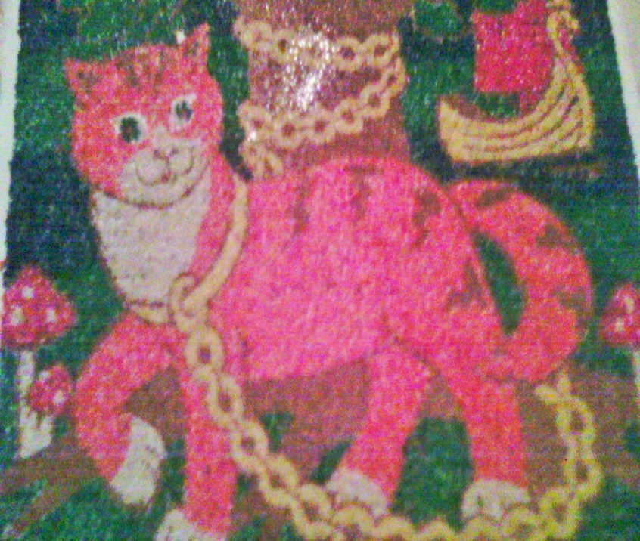
Использованная литература: 1. Изобразительное творчество в детском саду- И.А.Лыкова - М. 2009; 2.Дошкольное творчество – Мэри – Энн Кол_ Минск. 2005

